Slide 1




ОТЧЕТ
главного врача
ГБУЗ «ДГП № 145 ДЗМ»
БОРИСОВОЙ ГАЛИНЫ НИКОЛАЕВНЫ

Slide 2


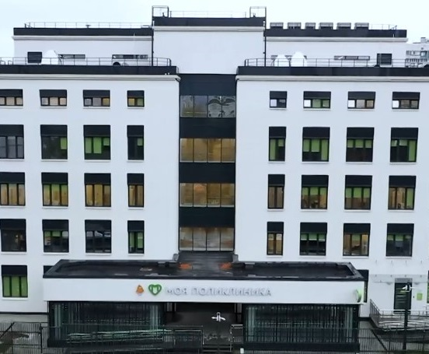

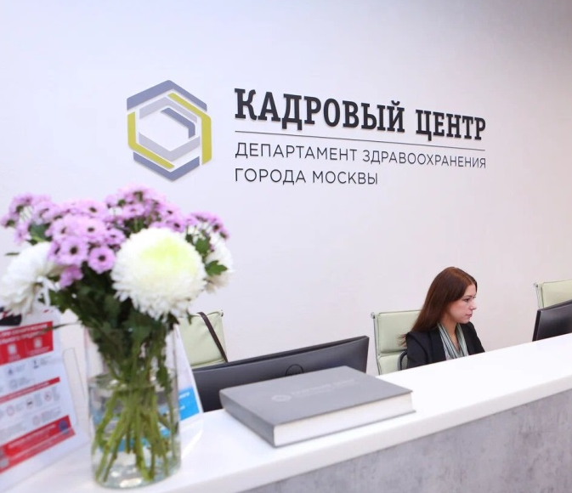
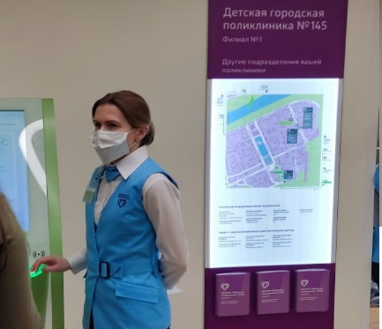
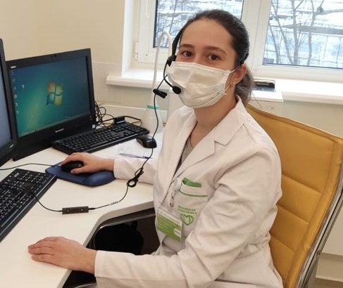
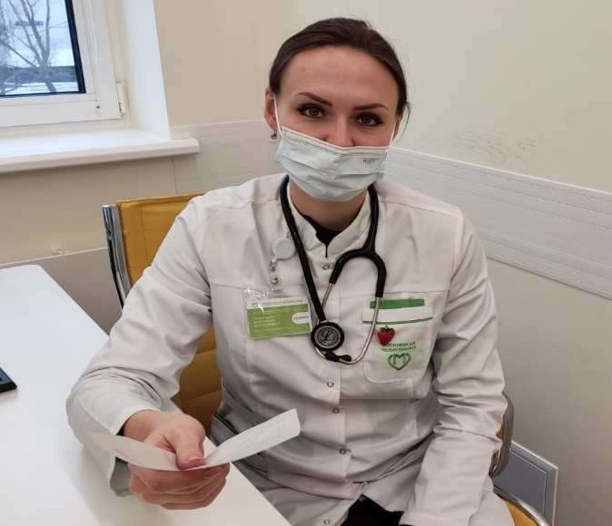
Общегородские
проекты
Кадровое развитие
Пациентоориентированность
Льготное лекарственное
обеспечение
Телемедицина

Slide 3

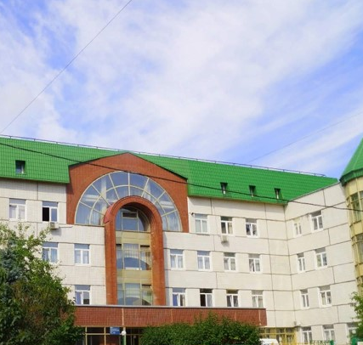
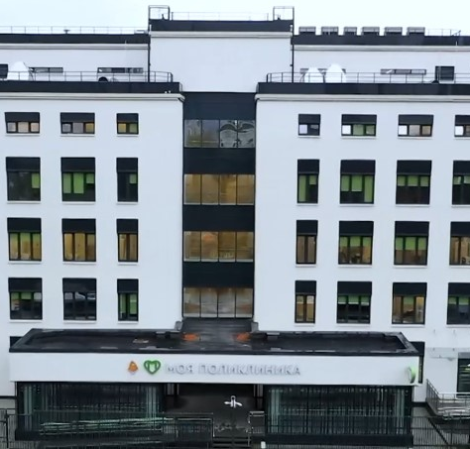
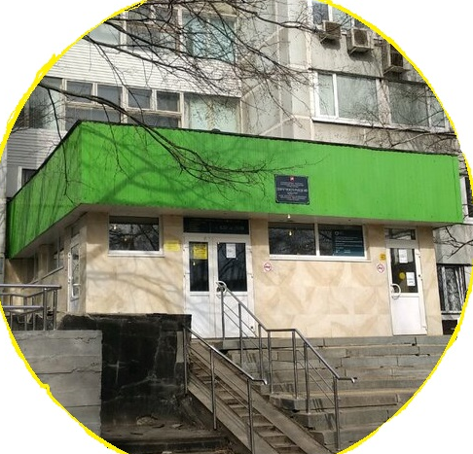
Адреса поликлиник
ДГП №145 (головное здание)
Филиал №1
Подразделение
по адресу: Борисовские пруды, д.10, корп.3
по адресу: ул. Алма-Атинская, д.6, корп.1
по адресу: Ореховый бульвар, д.49, корп.1
9485 чел.
10314 чел.
13036 чел.
Прикрепленного населения
Прикрепленного населения
Прикрепленного населения
Детская зона при ГП № 210 по адресу: Каширское шоссе д,57 корп.1

Slide 4
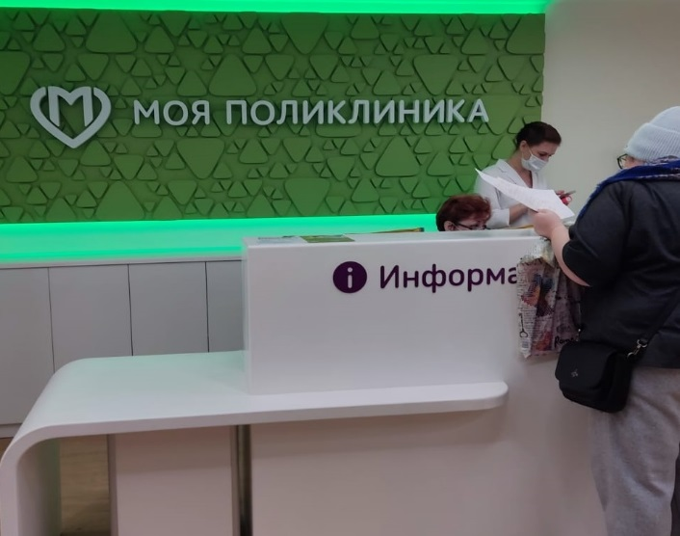
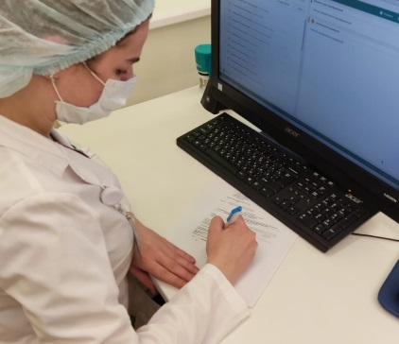
Структурные подразделения
31
12
Педиатрический участок
Образовательных холдингов
В головном здании ДГП №145 развернуто
9 педиатрических участков.
В Филиале № 1 развернуто
10 педиатрических участков.
В Подразделении развернуто
12 педиатрических участков.
куда входят
38 детских дошкольных учреждений
и
29 общеобразовательных школ Южного Административного Округа

Slide 5
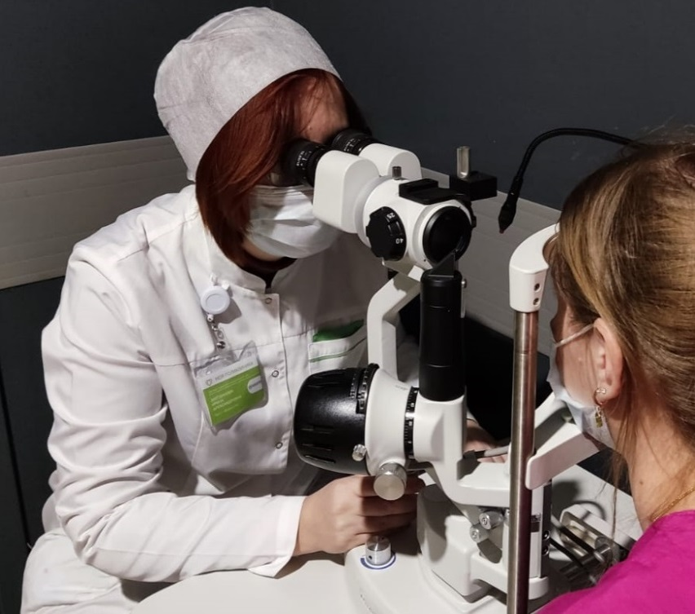
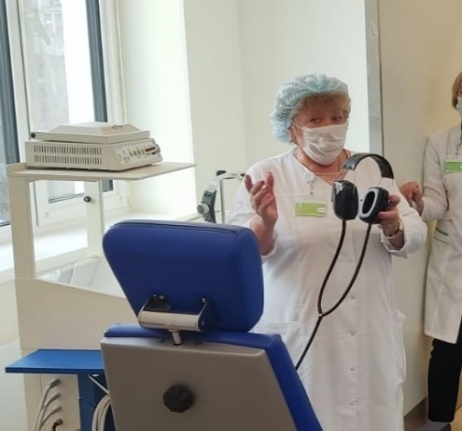
Структурные подразделения
Отделение платных медицинских услуг
Кабинет функциональной диагностики
Кабинет рентгенодиагностики
Кабинеты врачей-специалистов
по специальностям:
травматология и ортопедия, неврология, офтальмология, оториноларингология, детская хирургия, детская урология-андрология, детская кардиология, акушерство и гинекология, детская эндокринология, нефрология, инфекционные болезни, аллергология-иммунология, гастроэнтерология, физиотерапия.
Кабинет ультразвуковой диагностики

Slide 6
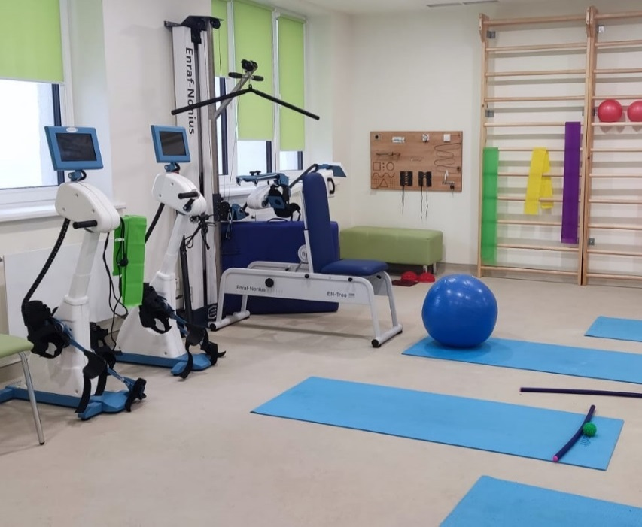
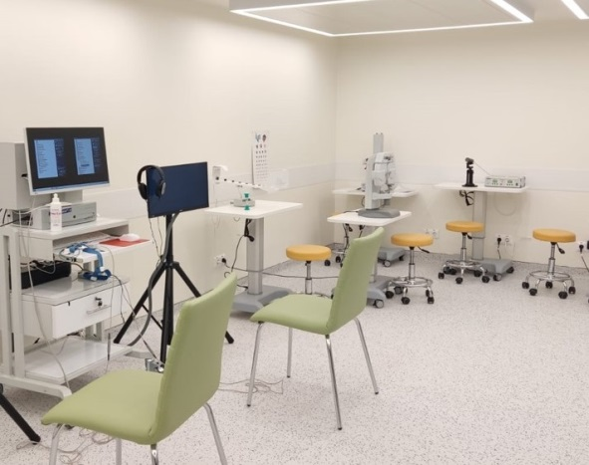
Структурные подразделения
Кабинет физиотерапии
Зал лечебной физкультуры
Кабинеты лечебного массажа
Дневной стационар
педиатрического профиля
на 10 коек.
Кабинет охраны зрения

Slide 7
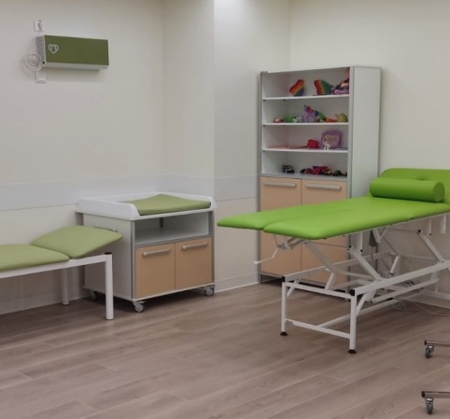
Структурные подразделения
Кабинет
«выдачи справок и направлений»
Кабинет
«дежурного врача-педиатра»
Кабинет
«здорового ребёнка»
Отделение неотложной травматологии и ортопедии
Клинико-диагностическая лаборатория
Отделение «ОРВИ»

Slide 8
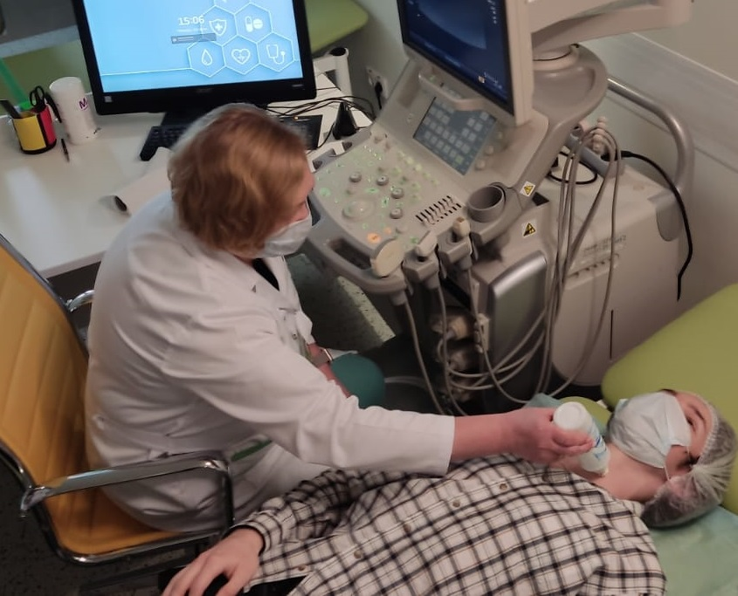
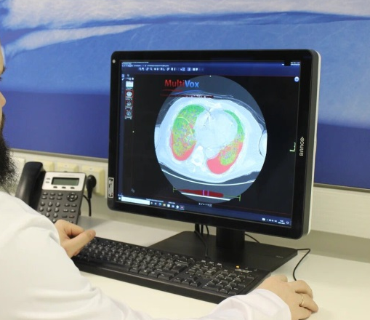
Цифровизация
Более 10 лет Москва занимается цифровизацией системы здравоохранения
> 100 млн раз москвичи воспользовались онлайн-записью
18
>
Поставили > 9 млн предварительных диагнозов
с помощью системы поддержки принятия врачебных решений
млн.
ЭМК в ЕМИАС
> 8 миллионов исследований обработали ИИ-сервисы
В цифровом виде хранятся:
>
330
млн.
143
млн.
320
млн.
11,7
млн.
>
>
>
протоколов осмотров врачей
рецептов
результатов анализов
выписных эпикризов из стационаров

Slide 9
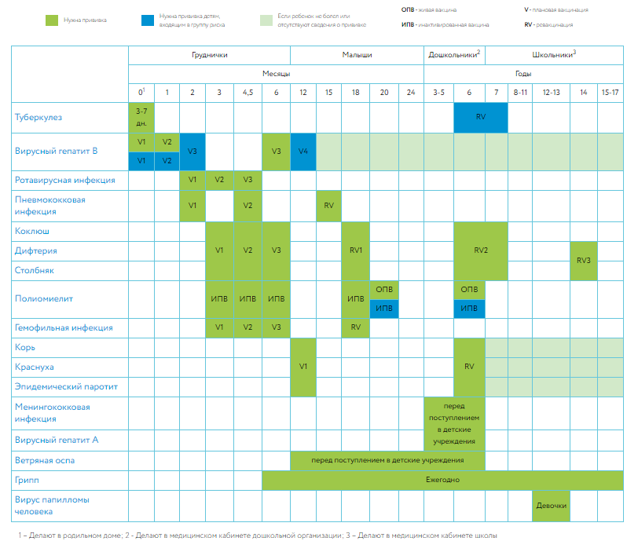
Цифровизация
Основные нововведения в ЭМК за 2022г.:
>
Полностью завершилась оцифровка медицинских карт
>
Появилась возможность внесения сведений о наличии или отсутствии у детей аллергии
>
Детям старше 15 лет стал доступен новый раздел «Мои данные»
>
Расширены возможности интеграции ЕМИАС и «Московской электронной школы»
В электронной медицинской карте появился
«персонализированный региональный календарь детских прививок».

Slide 10
Телемедицина
В феврале 2022г. в качестве дополнительных мер по предотвращению роста заболеваний COVID-19 и ОРВИ был запущен проект «Телемедицина».
!
За прошедший год нашими врачами-педиатрами и врачами-специалистами было проведено
>
7000
Консультаций в рамках проекта «ТЕЛЕМЕДИЦИНА»
В рамках проекта врачи с помощью аудио- или видеосвязи:
анализируют состояние пациента
выявляют симптомы
в рассказывают, какие препараты следует принимать
отвечают на вопросы и дают рекомендации

Slide 11
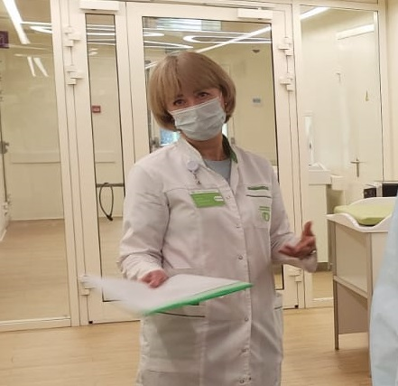



Льготное лекарственное обеспечение
Лекарства по QR-коду
Лекарства в коммерческих аптеках
С 2022 года льготные лекарства можно получить в коммерческих аптеках
бесплатно или с доплатой
Общественные слушания по закупке лекарств
Неснижаемые остатки на складах
Проводятся ежегодно – совместно
с профессиональным, пациентским
и фармацевтическим сообществами для определения потребности в необходимом количестве препаратов
ДЗМ регулярно отслеживает обеспечение пациентов необходимыми лекарственными препаратами

Slide 12
Льготное лекарственное обеспечение
Льготные категории пациентов, и количество выписанных рецептов за 2022г.:
Дети-инвалиды - 624
Дети до 3 лет жизни - 4890
Дети из многодетных семей до 6 лет жизни - 1783
3082
1318
730
Выписано рецептов за 2022г.
Выписано рецептов за 2022г.
Выписано рецептов за 2022г.
Дети из многодетных семей от 6 до 18 лет жизни - 2332
1775
Выписано рецептов за 2022г.

Slide 13
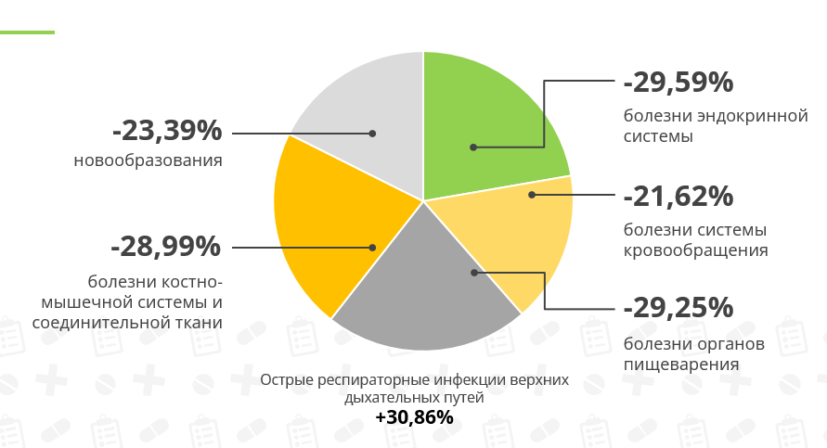
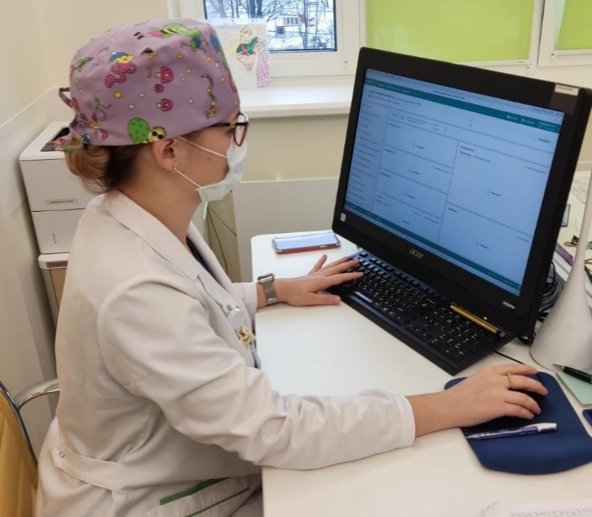
Показатели работы
Плановый показатель работы ГБУЗ «ДГП №145 ДЗМ» на 2022 год определен
505 156 посещений с профилактической и иной целью, фактический составил –
473 973 посещений.
!

Slide 14
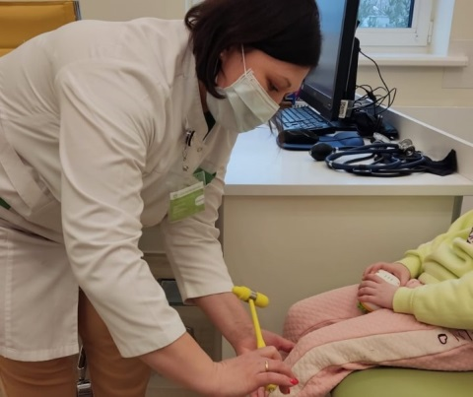
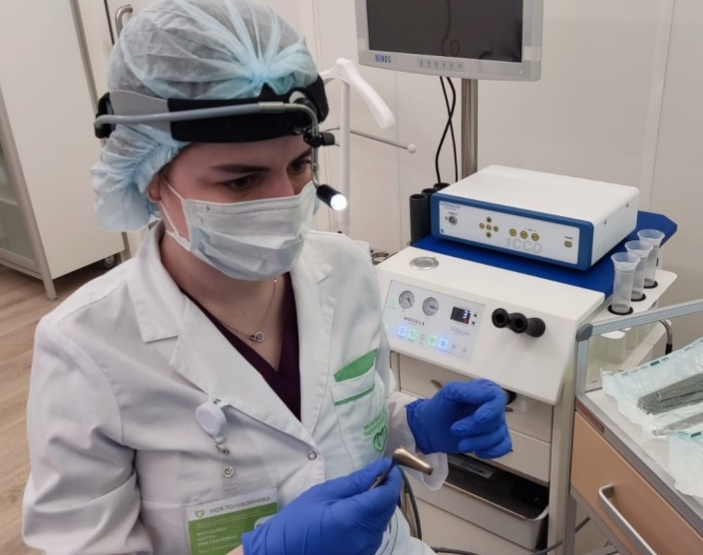
Профилактические медицинские осмотры
Направлены на выявление заболеваний сердца, легких, желудочно-кишечного тракта, щитовидной железы, а также сахарного диабета и злокачественных новообразований и сформирована в зависимости от пола и возраста пациентов.
Пациенты, прошедшие профилактические медицинские осмотры , получают рекомендации врача-педиатра
Не организованных детей можно заранее записать через интернет и прийти к определённому времени.
А детям, посещающим образовательные учреждения, формируют отдельный график на весь учебный год.
32 131
Проведено профилактических медицинских осмотров несовершеннолетних за 2022г.
После прохождения профилактических медицинских осмотров результаты обследования, протоколы осмотров и заключения врачей появятся в электронной медкарте.

Slide 15
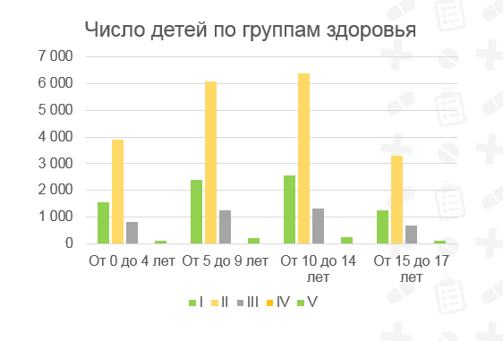
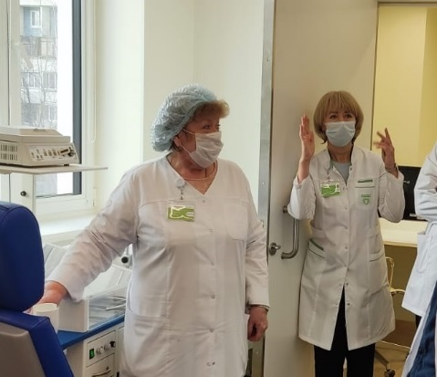
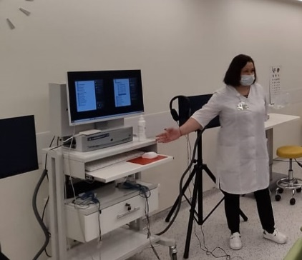
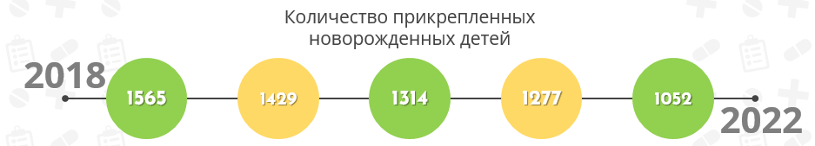
Показатели работы
!

Slide 16
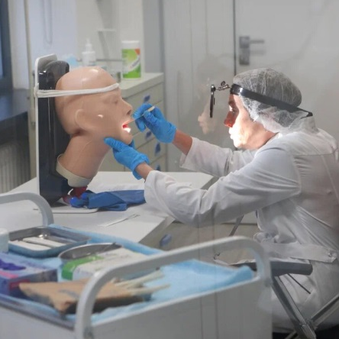
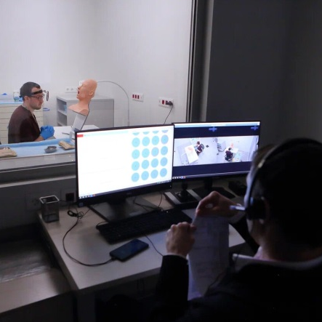
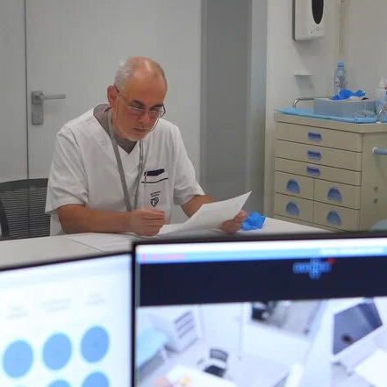
Кадровое развитие
Кадровый центр -
Оценка
С начала
2022 года
профессиональных компетенций
это уникальная площадка, которая дает возможность специалистам получать теоретические и практические навыки и знания
разработано более 40 новых образовательных программ и тренингов
> 19,5 тыс.
> 52 тыс.
врачей уже прошли оценку
оценочных процедур
13
образовательных модулей
> 1100 единиц
> 3 тыс.
> 50
современного медицинского и симуляционного оборудования
врачей общей практики проходят повышение квалификации
специальностей
Всего Центр аккредитован по 89 врачебным специальностям

Slide 17
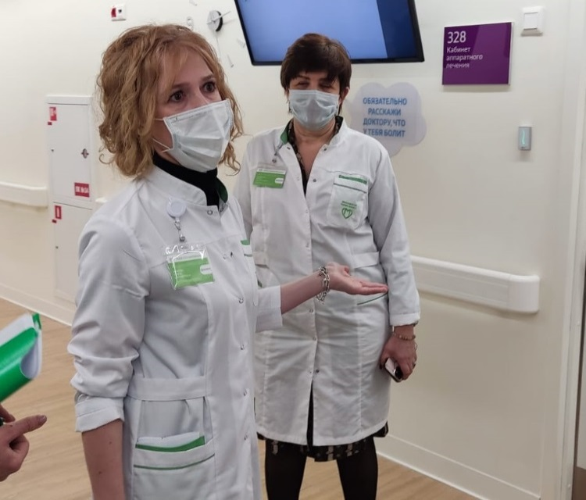
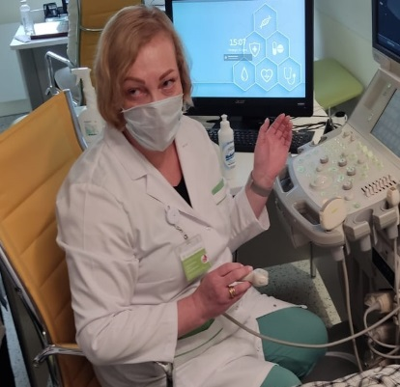
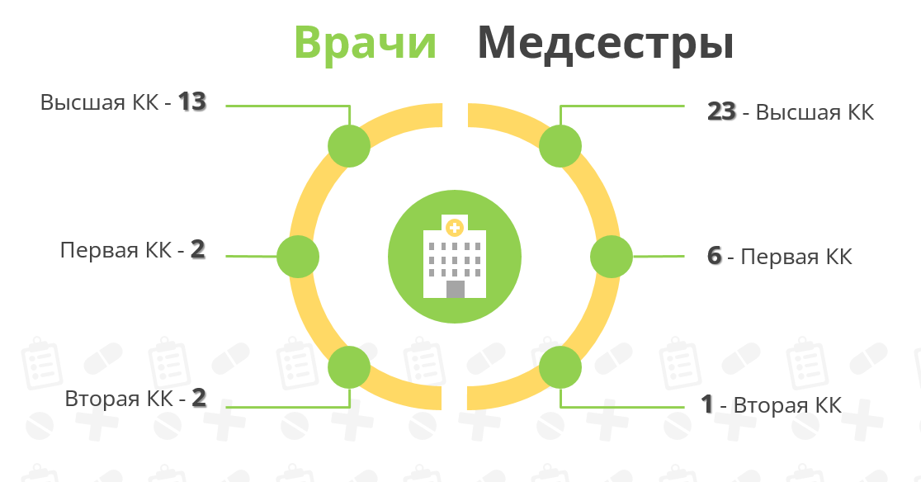
Кадровое развитие
Все медицинские работники нашей поликлиники постоянно повышают уровень своей профессиональной подготовки и принимают участие в конференциях и семинарах
Большинство работников, не только врачи и медсестры, но и администраторы, прошли обучение на курсах корпоративной культуры, медицинской этики и деонтологии.
Как результат – сведено до минимума число конфликтных ситуаций в коллективе и в общении с пациентами.

Slide 18

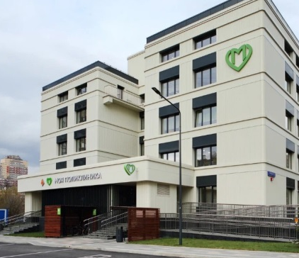

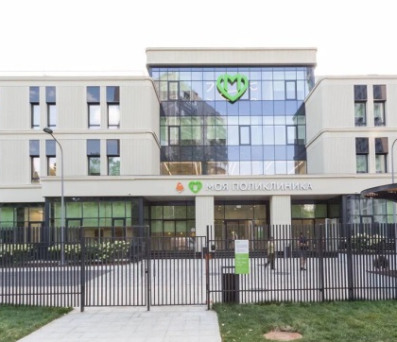


Строительство и капитальный ремонт
Капитальный ремонт поликлиник
!
Самый масштабный проект за всю историю московского здравоохранения
201
70
>
120
>
здание поликлиник
зданий отремонтированы и принимают пациентов
поликлиник – активный ремонт
Важный пункт модернизации поликлиник - обновление оборудования
Строительство новых поликлиник
32
Новые подходы для получения качественной медпомощи:
цифровые сервисы и новые алгоритмы
комфортные условия
новые поликлиники до конца 2024 г.
Современное цифровое оборудование мирового уровня

Slide 19
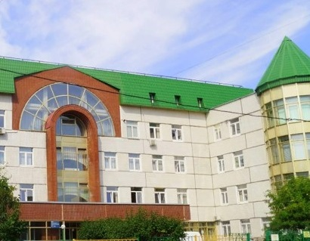
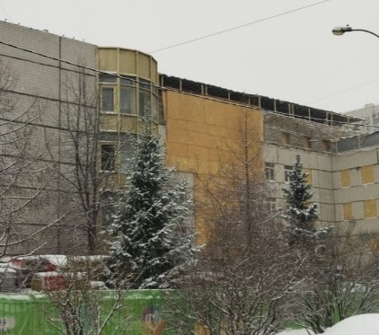
Капитальный ремонт ГБУЗ «ДГП №145 ДЗМ»
Вся амбулаторно-поликлиническая деятельность головного учреждения и Филиала №1 располагается в здании Филиала №1 по адресу:
Алма-Атинская ул., д.6к1.
18.07
>
начался капитальный ремонт
Отделение неотложной травматологии и ортопедии временно переехало в ДГП № 91 по адресу: ул. Академика Миллионщиков, д 22
!
Открытие головного здания АПЦ на Борисовских прудах д. 10к3 запланировано на сентябрь 2023г.

Slide 20
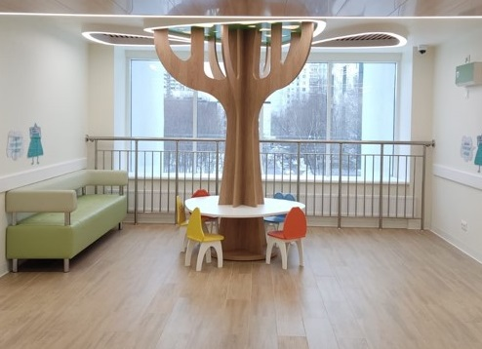
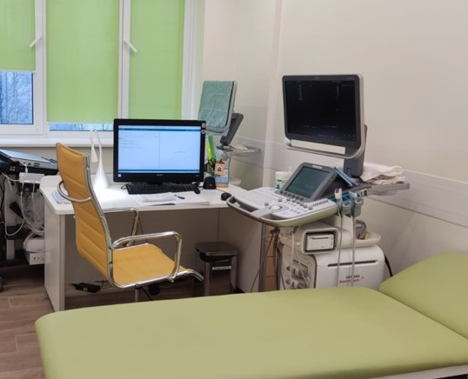
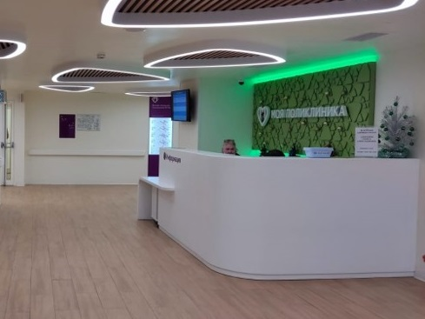
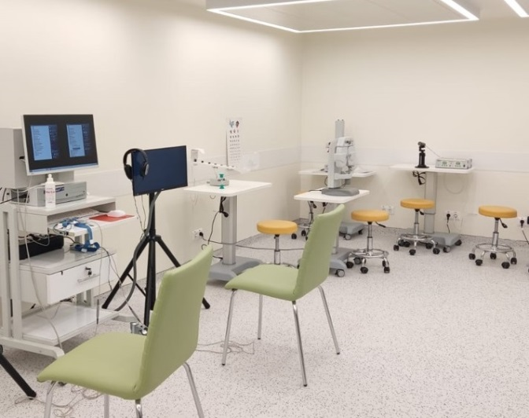
Завершение капитального ремонта здания Филиала №1
31 октября 2022г. открыли Филиал №1 ГБУЗ «ДГП № 145 ДЗМ»
Внешний вид здания
Зона комфортного ожидания
Кабинет УЗИ
Кабинет охраны зрения
Холл первого этажа

Slide 21
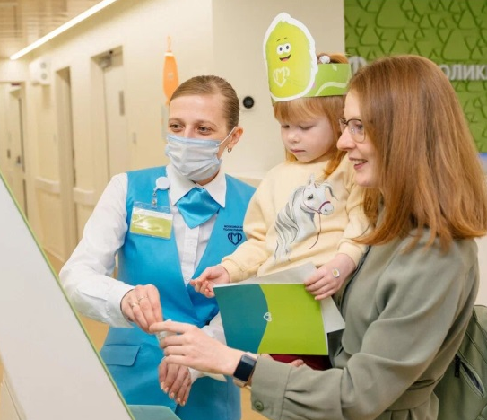
Пациентоориентированный подход
Обновленные городские поликлиники -
это более современный подход к оказанию медицинских услуг, в основе которого - доброжелательность и пациентоориентированность
!
Реализовать такой подход помогает персонал центров госуслуг «Мои документы»
1,5
сотрудников МФЦ работают администраторами
в поликлиниках
>
тыс.
Ознакомиться с ценностями и принципами работы поликлиник пациенты могут:
на стендах в поликлиниках
в электронных письмах
в специальных информационных буклетах

Slide 22
Итоги 2022г.
Проведение работы по совершенствованию диагностической, лечебной, реабилитационной помощи и внедрению современных технологий
Повышение качества и доступности оказываемой медицинской помощи
01
02
03
04
05
Повышение эффективности деятельности поликлиники
Повышение уровня удовлетворенности пациентов при получении медицинской помощи в поликлинике
Совершенствование системы контроля над качеством и безопасностью медицинской помощи детям

Slide 23
Итоги 2022г.
усовершенствованная система маршрутизации пациентов
улучшены условия пребывания посетителей в поликлинике
усовершенствован «механизм обратной связи с пациентами»
улучшен функционал пунктов справочной информации

Slide 24
СПАСИБО ЗА ВНИМАНИЕ!

